Slide 1
Elämäni vaikuttaja: salibandy
-Juhani Härkönen 8D, 27.11.2018

Slide 2
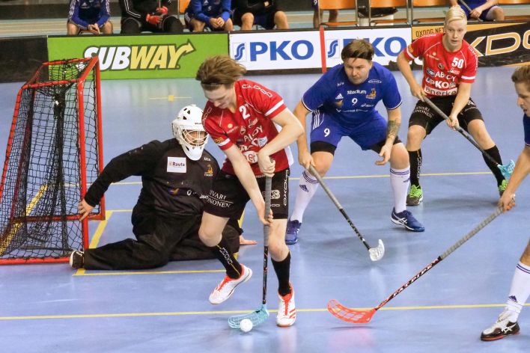
Minun salibandy-urani alku
Kun muutin Pieksämäelle noin viisi vuotta sitten, harkitsin jääkiekon aloittamista, sillä olin harrastanut sitä tuolloin jo 6-vuotta, mutta Pieksämäen joukkue oltiin yhdistetty Varkauden kanssa ja treenimatka oli kuitenkin sen verta pitkä, etten olisi saanut kyytiä jokaisiin treeneihin.

Slide 3
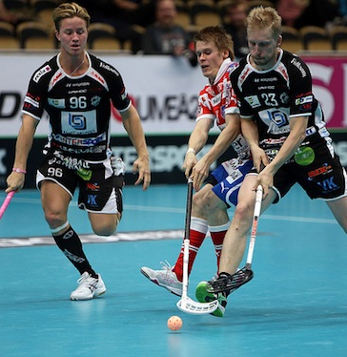
Äitini ehdotti minulle, että kävisin kokeilemassa salibandya. En tuolloin ollut pelannut sitä muuten kuin pihapeleissä. Idea kuulosti ihan järkevälle, sillä mailapeli oli kuitenkin kyseessä. Ensimmäisistä treeneistä en muista paljoakaan, ainut muistikuva joka minulle on jäänyt oli se kun minut esiteltiin muille pelaajille.

Slide 4
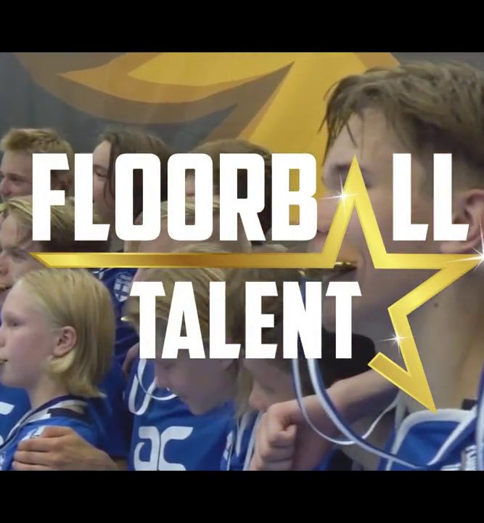
Maajoukkueurani
Olin ehtinyt harrastaa salibandyä kaksi kautta, kunnes joukkueenijohtaja kysyi minulta ja kahdelta muulta pojalta joukkueessani, että haluaisimmeko lähteä kaupalliselle maajoukkueleirille nimeltä (Floorball talent). Suostuin itse melkeinpä heti kun sain kuulla asiasta. Leiriin kuuluu kolme eri "tapatumaa" joille valitaan alueleirille hakeneista taitavimmat. Alueleiriltä talenttileirille päässeistä valitaan 40 pelaajaa All Stars tapahtumaan jossa pelataan Ruotsia vastaan. Jostakin ihmeen syystä pääsin All Stars tapahtumaan.
Heti samana viikkona kun olin päässyt All Stars tapahtumasta vanhemilleni tuli soitto toisesta maajoukkeleiristä, joka oli virallinen maaoukkuetie kamppanja. Olen ollut niillä leireillä kolme kertaa. Kerran United=eli valituista pelaajista koostuva joukkue, ja kaksi kertaa Kuopion Welhojen mukana. Leirit pidetään Eerikkilän-urheiluopistolla.

Slide 5

Heti samana viikkona kun olin päässyt All Stars tapahtumasta vanhemilleni tuli soitto toisesta maajoukkeleiristä, joka oli virallinen maaoukkuetie kamppanja. Olen ollut niillä leireillä kolme kertaa. Kerran United=eli valituista pelaajista koostuva joukkue, ja kaksi kertaa Kuopion Welhojen mukana. Leirit pidetään Eerikkilän-urheiluopistolla.

Slide 6
Kuinka salibandy on vaikuttanut elämääni
Salibandy vie paljon aikaa vapaa-ajastani. Joskus koulutehtävät ovat jääneet tekemättä, sillä on ollut treenjä ja vedellyt ulkona kuistilla.
Kuntoni on noussut salibandyn ansiosta ja itsekuri, sillä kun pelaat joukkueessa, et voi tehdä mitä itse haluat, vaan kuuntelet muidenkin mielipiteen.

Slide 7
KIITOS :D

